Slide 1
Linear Regression
String matching Algorithm
Jeyong Song
2023.03.30

Slide 2
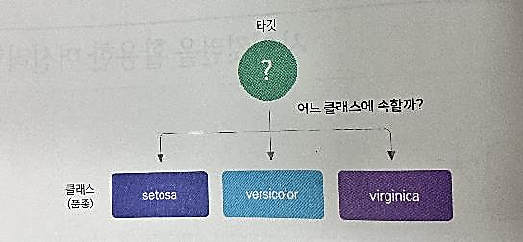
Classification & Regression
Classification: 타깃이 어떤 클래스에 속할지 추론하는 것으로, 여기서 클래스(class)는 타깃이 될 수 있는 집합 중 하나를 의미한다.
Ex) 붓꽃 품종 분류에서 각각의 품종이 클래스에 해당하며, 품종이 세 가지이므로 타깃이 될 수 있는 클래스의 종류도 총 세 가지이다.

Slide 3
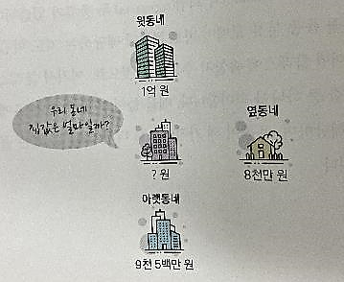
Classification & Regression
Regression: 연속적인 값을 추론하는 것으로, 타깃이 어떠한 특정 클래스에 속하는 것이 아니라 연속성이 있는 값을 가진다.
EX) 집값 추론 문제에서 주변 동네의 집 값을 고려하면 우리동네의 집값은 9천만원이 될 수도 있고, 9천100만원이 될 수도 있을 것이다. 이 문제는 타깃이 연속성이 있는 데이터이기 때문에 회귀 문제에 해당한다.

Slide 4
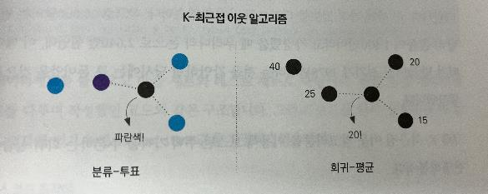
K- 최근접 이웃 알고리즘
분류모델
인접한 이웃의 타깃 클래스로 투표를 진행해 새로운 데이터 샘플에 대한 클래스를 추론
회귀 모델
인접한 이웃의 타깃값을 평균하여 새로운 데이터 샘플의 타깃값을 추론

Slide 5
Data Scaling
K-최근접 이웃 알고리즘은 특성의 데이터 범위에 굉장히 민감하다.
EX) 입력데이터에 두 개의 특성이 있는데 첫번째 특성은 데이터 범위가 0에서 1까지고, 두 번째 특성은 0에서 1,000,000까지라고 생각해보자. 이런 경우 값이 1만큼 변화하는 것이 첫 번째 특성에서는 매우 큰 변화이지만 두번째 특성에서는 큰 의미가 없는 변화이다.
➔ 특성마다 데이터의 범위가 다르면 값이 같은 크기만큼 변하더라도 상대적으로 의미가 달리질 수 있다.
➔ K-최근접 이웃 알고리즘은 데이터의 범위가 각각 다른 점을 고려하지 않기 때문에 각 특성의 데이터 범위에 따른 영향을 많이 받는다.

Slide 6
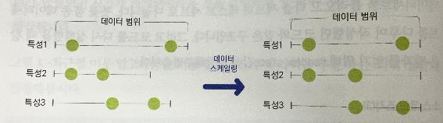
Data Scaling
모든 특성이 동일한 최솟값과 최댓값을 갖도록 하는 최소-최대 스케일링 방법을 적용한 예이다.
But. 표준화 방법이 더 널리 사용됨
표준화 방법이란?
각 데이터 값에서 해당 특성의 평균값을 뺀 뒤 표준편찻값으로 나누어 주면 됨. 표준화를 적용하면 각 특성의 데이터는 평균이0, 분산이 1로 변경되어 모든 특성이 비슷한 데이터 범위를 가지게 됨.
전처리(preprocessing)란?
데이터 스케일링 처럼 머신러닝 알고리즘이 데이터를 더 잘 해석할 수 있도록 데이터를 미리 가공하는 작업

Slide 7
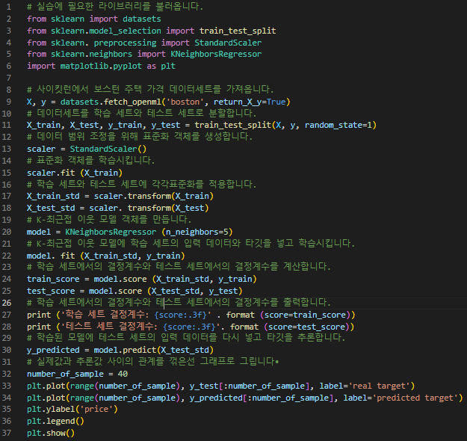

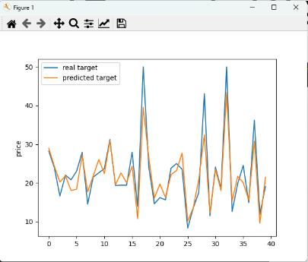
미국 보스턴 지역의 주택

Slide 8
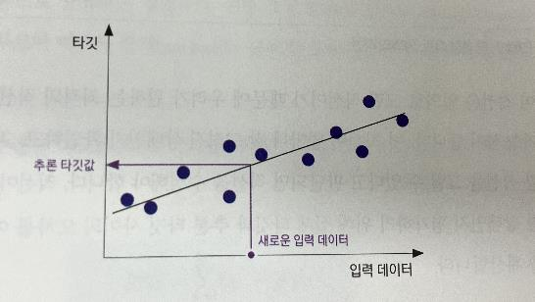
Linear Regression
Linear Regression: 입력 데이터와 타깃 사이의 관계가 선형이라고 가정하고 데이터의 관계를 가장 잘 나타내는 직선을 그린 뒤, 그려진 직선을 바탕으로 새로운 입력 데이터에 대한 타깃을 추론하는 회귀 모델

Slide 9
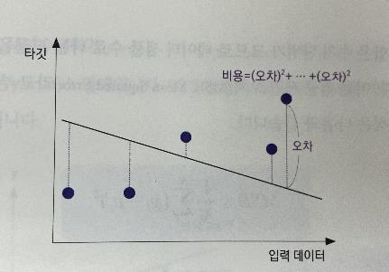
최적의 직선 그리기
비용: 모든 데이터 셈플에 대한 오차를 더해서 계산하는데, 이때 오차는 음수가 될 수 도 있으므로 오차의 값을 제곱해서 더한다.
Ex) 데이터 샘플의 오차가 10과 -10일 때 값을 그대로 더하면 합이 0이 된다. 오차가 존재함에도 비용이 0인 것은 우리가 원하는 결과가 아니므로 제곱을 이용한다.
➔ 잔차 제곱의 합(RSS, Residual Sum of Squares)

Slide 10
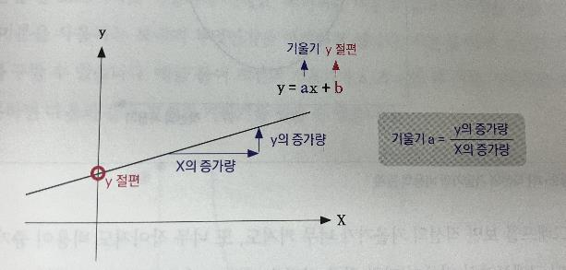
최적의 직선 그리기
직선의 기울기와 y절편을 통해 타깃이 결정됨.
➔ 선형 회귀 모델을 학습 시킨다는 것은 직선의 기울기 a와 y절편 b를 찾는 것을 의미.
➔ 비용이 최소가 되는 a와 b를 찾아야함.

Slide 11
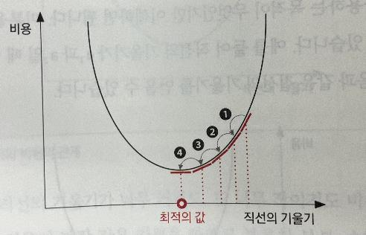
경사 하강법
비용이 작아지도록 직선의 기울기에 변화를 주어야함.
➔ 비용이 최소인 지점에는 미분의 결과로 얻어지는 기울기가 0이므로 미분의 결과가 0이 될 때까지 반복적으로 미분을 실행하면서 직선의 기울기를 수정하면 비용이 최소가 되는 직선을 그릴 수 있음.

Slide 12
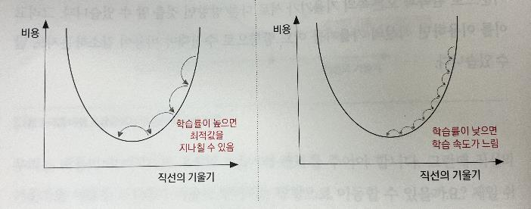
Learning rate(학습률)
Learning rate: 직선의 기울기를 변화시킬 양

Slide 13
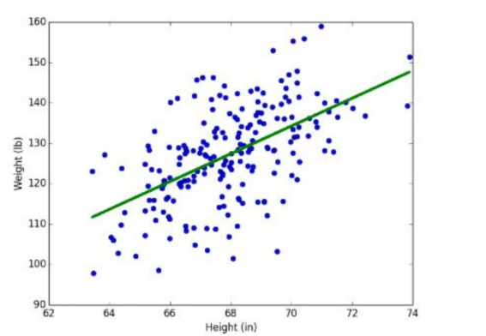
NEXT…
선형 회귀 실습

Slide 14
String Matching Algorithm
이름 그대로 본문 문자열(haystack)에서 찾고자 하는 특정 문자열(pattern)의 위치를 찾는 알고리즘이다.
문자열 검색 알고리즘으로 따로 언급할 만큼 많은 연구가 이뤄지고 있다.
종류는 대표적인 것들로 아래와 같이 4가지가 있다.
Naive
Rabin Karp
KMP (Knuth-Morris-Pratt)
Boyer Moore

Slide 15
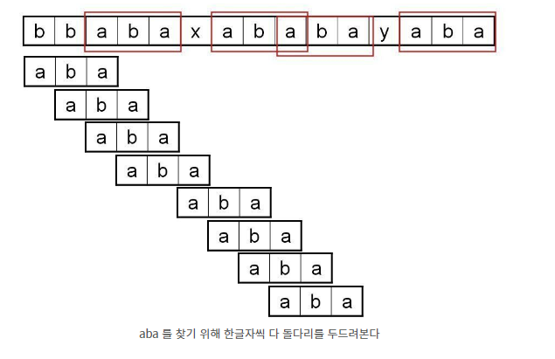
Naïve Algorithm

Slide 16
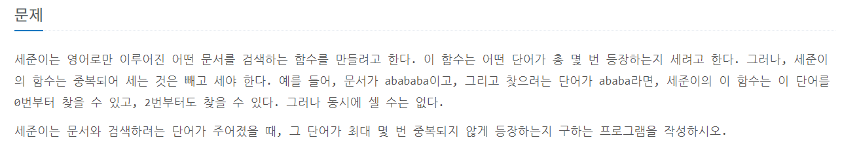
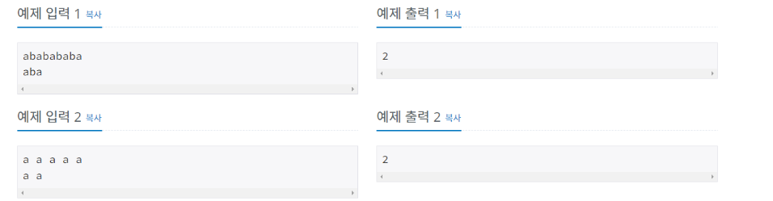
적용 문제 (BAEKJOON)

Slide 17
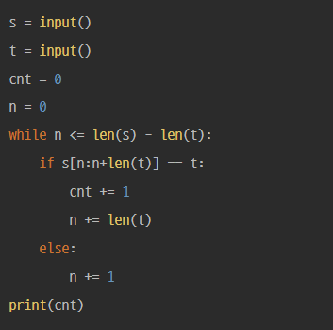
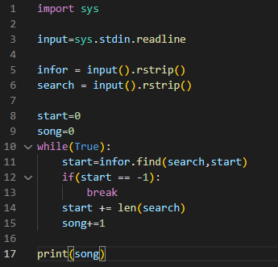
적용 문제 풀이(BAEKJOON)

Slide 18
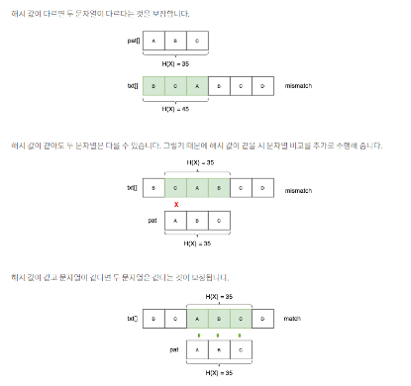
Rabin-Karp Algorithm
라빈-카프 알고리즘은 문자열에 해싱 기법을 사용하여 해시 값으로 비교하는 알고리즘이다

Slide 19
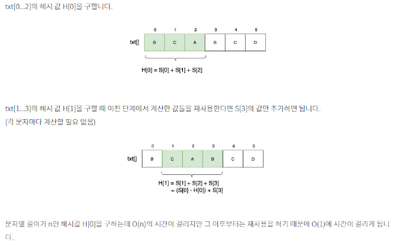
Rolling Hash
각 위치에서 해시 함수를 처음부터 다시 계산하는 것은 너무 느립니다. 그렇기 때문에 rolling hash를 사용합니다.
rolling hash는 window 사이즈만큼 이동하면서 입력을 받아 해시값을 구합니다.
rolling hash를 통해 사용했던 결과를 재사용해서 해시 값을 빠르게 계산할 수 있습니다. (메모라이즈 기법 사용)

Slide 20
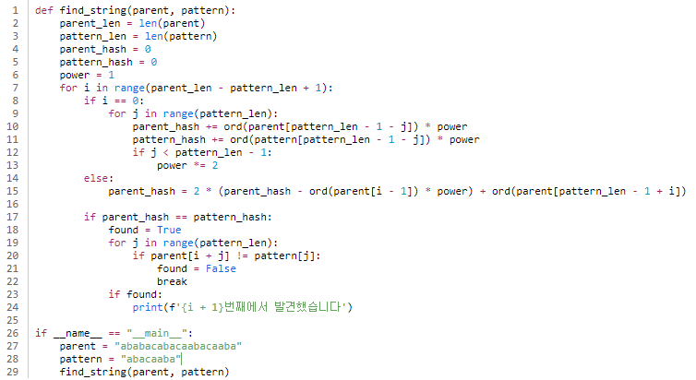

Code

Slide 21
Time Complexity
pattern의 길이를 M, text의 길이를 N이라고 가정하겠습니다.
보통 : 전처리 단계의 시간 복잡도는 O(M)이고 문자열 검색 단계의 시간 복잡도는 O(N)이기 때문에 시간 복잡도는 O(M+N) 해시 값을 구할 때, 처음 한번 구해놓으면, 다음 해시값을 구할 때는 가장 처음값을 해시값에서 빼주고, 새로 추가된 부분을 해시값에 더해주기만 하면되기 때문
최악의 경우 : 해쉬함수가 좋지 않아서 각각 다른 문자열이 공통된 해쉬값을 가질 경우 O(NM)

Slide 22
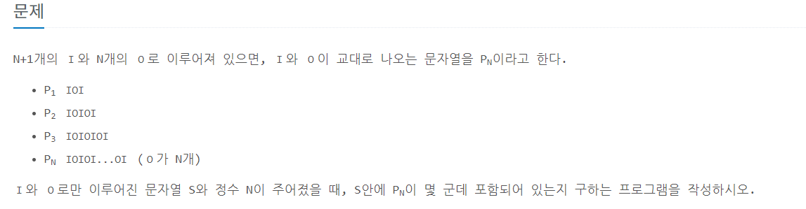
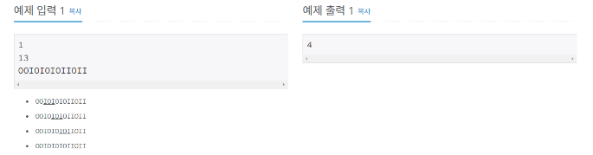
적용 문제 (BAEKJOON)

Slide 23
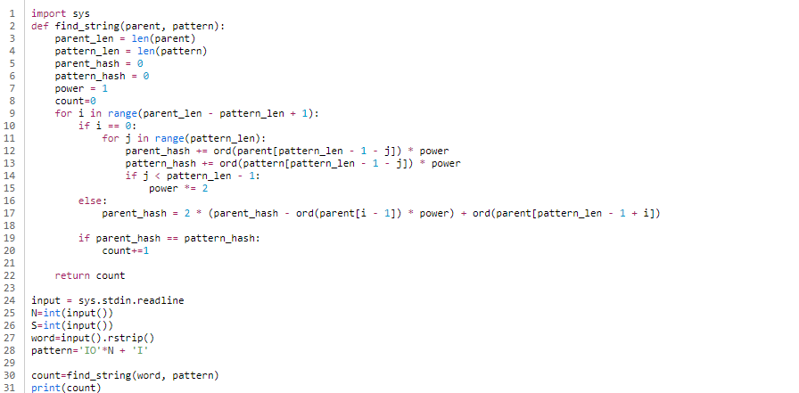
적용 문제 풀이(BAEKJOON)

Slide 24
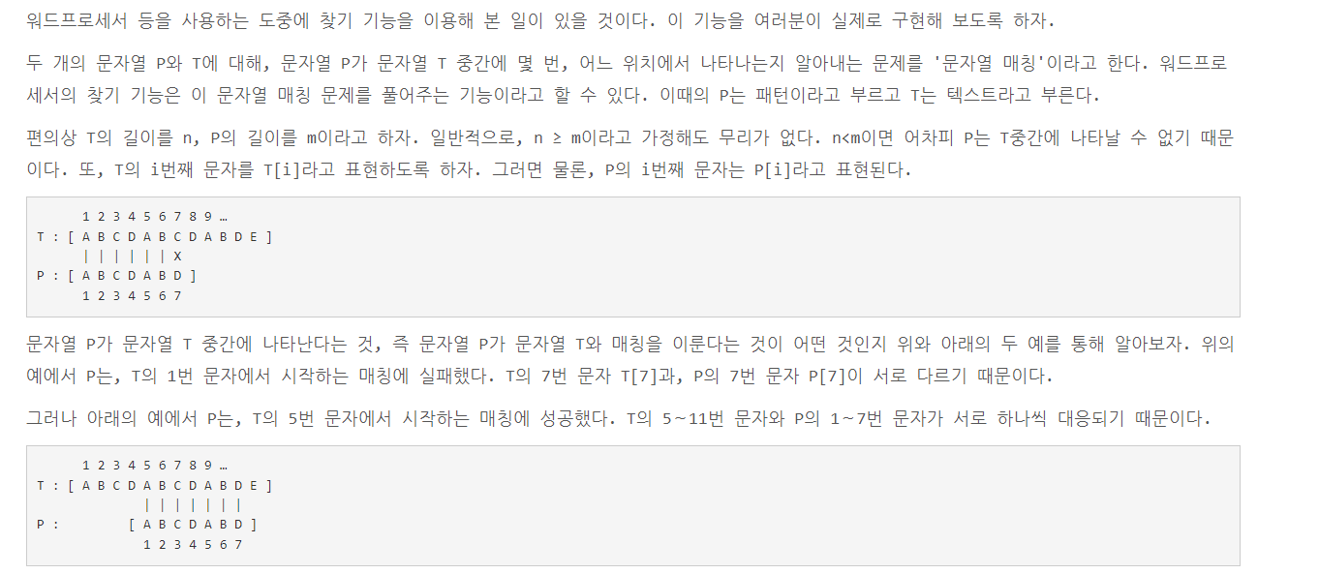
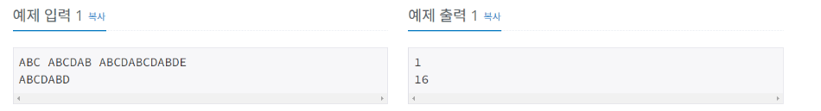
적용 문제 (BAEKJOON)

Slide 25
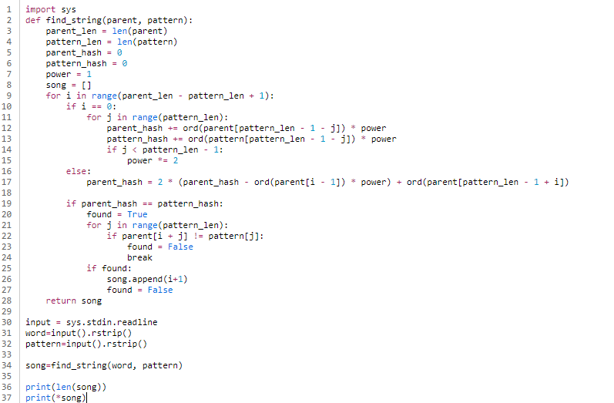
적용 문제 풀이(BAEKJOON)

Slide 26
적용 문제 풀이(BAEKJOON)
BUT..

Slide 27
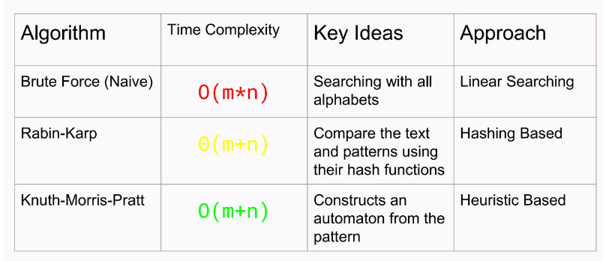
NEXT…

Slide 28
Thank you

